Slide 1
1. 莉莉打算開發項目管理系統 PMS。 用戶可利用 PMS 來繪畫甘特圖。
下列表格展示項目 prjX 內各項任務所需時間及其相關性。
任務 i | 該任務取決於 j | 所需日數
1 | 2 | 3
2 | − | 3
3 | 2 | 4
4 | 1, 3 | 3
5 | 1, 2 | 2
先 j→後 i
2→1
→2
2→3
1,3→4
1,2→5
完成j後，
方可進行i
關鍵路徑 critical path 特點：
1、關鍵路徑上所有活動的所需時間，加起來就是項目的工期。
2、關鍵路徑上的任何一個活動，都是關鍵活動，
其中任何一個活動的延遲，都會推遲整個項目完成時間。
3、關鍵路徑是從始點到終點的項目路徑中，耗時最長的路徑，
因此要想縮短項目的工期，必須在關鍵路徑上想辦法。
(a) (i) 完成以下 prjX 的甘特圖。
http://wiki.mbalib.com/zh-tw/關鍵路徑
1 | 2 | 3 | 4 | 5 | 6 | 7 | 8 | 9 | 10
任務1
任務2
任務3
任務4
任務5
(ii) prjX 的關鍵路徑是什麼？
(iii) 完成 prjX 最少需要多少日？
任務2 →任務3 →任務4
10天

Slide 2
莉莉考慮採用雙陣列 M 來儲存 prjX 內任務的相關性。
如果任務i 取決於任務j，則 M[i,j] = T； 否則 M[i,j] =F。
任務 i | 取決於 j | 所需日數
1 | 2 | 3
2 | − | 3
3 | 2 | 4
4 | 1, 3 | 3
5 | 1, 2 | 2
(b) (i) 根據prjX 內任務的相關性完成以下 M。
i / j | 1 | 2 | 3 | 4 | 5
1 | F | T | F | F | F
2 | F | F | F | F | F
3
4
5
M：
F | T | F | F | F
T | F | T | F | F
T | T | F | F | F
(c) 莉莉考慮利用以下鏈表來儲存 prjX 內任務的相關性。每一個節點 (i,j) 代表任務 i 取決於任務 j 的相關性。完成以下鏈表。
(ii) 寫出偽代碼來列印 prjX 內所有任務的相關性。
設i由1至5
設j由1至5
如果(M[i,j]=T) 列印相關性: 任務i取決於任務j
任務1取決於任務2
任務3取決於任務2
任務4取決於任務1
任務4取決於任務3
任務5取決於任務1
任務5取決於任務2
3 2
4 1
4 3
5 1

Slide 3
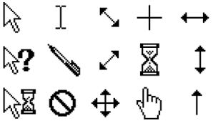
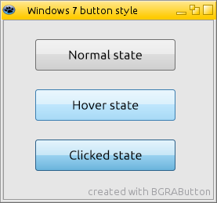
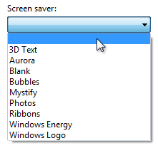
(d) 莉莉設計 PMS 時，考慮多種類型的人機界面UI。
(i) 舉出使用圖形用戶GUI界面，勝於命令行CLI界面的兩個優點。
用戶更容易使用GUI。
GUI 具有更好/美觀的外形。
容易上手，不用記指令。
(ii) 寫出一般圖形用戶界面的兩個基本元件。
指示標cursor (滑鼠指示標/游標) /光標
圖標icon/視窗/選項單drop-down menu/按鈕/圖像

Slide 4
2. 子程式F處理一整數陣列 A，其大小為 n。F的偽代碼如下展示：int A[n];
第1行： | 子程式F
第2行：C2 | pos ← 1
第3行：C4 | 當 pos ≤ n 執行
第4行：C5 | 如果 (pos=1) or (A[pos-1] ≤ A[pos]) 執行
第5行：C1 | pos ← pos + 1
第6行： | 否則
第7行：C3 | tmp ← A[pos-1]
第8行： | A[pos-1] ← A[pos]
第9行： | A[pos] ← tmp
第10行： | pos ← pos – 1
前者 ≤ 後者
swap(A[pos-1],A[pos])
(a) 一些指令以 C1 至 C5 表示如下：
開始
1 | 2 | 3 | 4 | 5
C4 | C5 | C3 | 是 | 否
C1 | pos ← pos + 1
C2 | pos ← 1
C3 swap | tmp ← A[pos-1] A[pos-1] ← A[pos] A[pos] ← tmp pos ← pos – 1
C4 | pos ≤ n?
C5 | (pos = 1) or (A[pos-1] ≤ A[pos])?
C2 pos=1
否
①
C4
終結
是
是
否
④
⑤
②
C5
C3
swap
C1 pos++
③

Slide 5
(b) 假設 n = 6，而F以下列 A 的初始內容執行：
i | 1 | 2 | 3 | 4 | 5 | 6
A[i] | 8 | 3 | 5 | 1 | 4 | 9
pos=1
pos=2
3 , 8
pos=1
pos=2
pos=3
(i) 當 pos 的值首次變為 3 時，A 的內容是什麼？
i | 1 | 2 | 3 | 4 | 5 | 6
A[i] | 3 | 8 | 5 | 1 | 4 | 9
pos=1; n=6;
while (pos<=n){
if (pos==1 || A[pos-1]<=A[pos]){
pos++;
else {
swap (&A[pos-1], &A[pos]);
pos--;
}
}
(ii) A 的最終內容是什麼？
i | 1 | 2 | 3 | 4 | 5 | 6
A[i] | 1 | 3 | 4 | 5 | 8 | 9
(iii) 子程式F的目的是什麼？(4分)
順序排列陣列A[ ]內的值
(c) 假設 n = 6，而F將會以下列 A 的初始內容執行：
i | 1 | 2 | 3 | 4 | 5 | 6
A[i] | 1 | 4 | 2 | 4 | 7 | 9
8次
F的第4行會被執行多少次？(2分) // 如果 (pos = 1) or (A[pos-1] ≤ A[pos])

Slide 6
// 如果 (pos = 1) or (A[pos-1] ≤ A[pos])
(d) (i) 在什麼情況下
執行F的第4行次數最少？
pos=1; n=6;
while (pos<=n){
if (pos==1 || A[pos-1]<=A[pos]){
pos++;
else {
swap (&A[pos-1], &A[pos]);
pos--;
}
}
(i) 陣列A內的值升序排列，沒有兩個數相同。(使用(b) 或(c) 中的示例)
(ii) 在什麼情況下
執行F的第4行次數最多？
(ii) 陣列A內的值降序排列，沒有兩個數相同。(使用(b) 或(c) 中的示例)
(e) 編譯語言(而非解譯語言)被選擇用來編寫子程式F。
試舉出兩個理由來支持這個選擇。
編譯程序：compiler
解譯程序：interpreter
C, Java
Basic, HTML
編譯語言的執行時間，通常短於解譯語言的。
優化目標程序可以在編譯階段完成。/
執行時不需要源代碼。/
只需翻譯一次。

Slide 7
3. 志偉將會開發一個文字編輯器，只有英文字會被輸入編輯器內。
他利用兩個堆疊S1和S2來設置復原 按鈕和取消復原 按鈕。
S1儲存現已鍵入的英文字，而S2是暫存器。
當按下復原按鈕時，最後鍵入的英文字會從S1移除。
當按下取消復原按鈕時，最後移除的英文字會還原並儲存至S1內。舉例來說，
鍵入句子「MATHEMATICAL REASONING MAY BE REGARDED」後，S1和S2的內容是：
6
5 | REGARDED
4 | BE
3 | MAY
2 | REASONING
1 | MATHEMATICAL
 | S1
6
5
4
3
2
1
 | S2
(a) 描述下列情況涉及 S1 和 S2 的堆疊操作。
(i) 按下復原按鈕。
復原
POP S1
PUSH S2
當按下復原按鈕兩次後，S1和S2的內容是：
(ii) 按下取消復原按鈕。
6
5
4
3 | MAY
2 | REASONING
1 | MATHEMATICAL
 | S1
6
5
4
3
2 | BE
1 | REGARDED
 | S2
POP S2
PUSH S1
取消
(iii) S1 是空的，並按下復原按鈕。
沒有操作

Slide 8
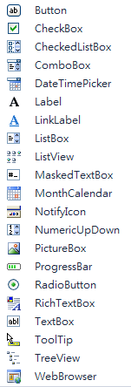
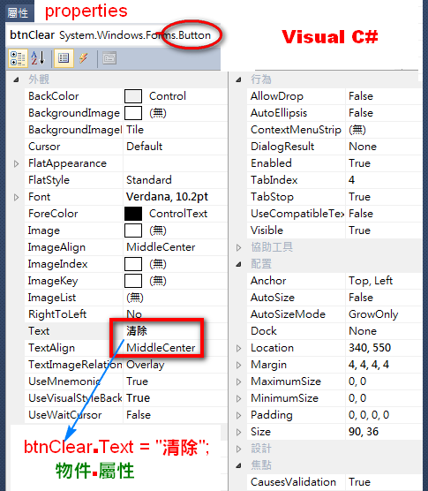
(b) 假設S2 已滿。試建議一個方法來處理這些堆疊。(1分)
將發出通知 ---S2 已滿。
(c) 開發此文字編輯器時，將會進行驗收測試、系統測試及單元測試。
試舉出這些測試階段的正確次序，並簡略說明各測試階段的用途。(4分)
單元測試： | 確保每個模組符合功能性規格定義。
系統測試： | 評估整個系統是否符合特定的要求， 包括系統在大負載下的可用性、保安及性能表現。
驗收測試： | 主要由用戶進行的測試，確保系統符合商業需求。
(d) 志偉考慮一些程式編寫語言，用來開發此文字編輯器。(5分)
(i) 除了 Pascal 、 C 、 Java 和 Visual Basic 外，
舉出物件導向語言和非物件導向語言的例子各一個。
(ii) 舉出三項，選擇程式編寫語言的準則。
物件導向語言：
非物件導向語言：
C#
Fortran
可讀性 規模和模組性
可重用性 實用程式庫和開發工具
可移植性 最終用戶的互動
執行效率 孰悉
功能優勢 成本

Slide 9
4. 雙陣列P和B1，分別用來代表一個有3×3個像素的圖像，和一個有5×10個像素的圖像。在這些陣列中，T和F分別代表黑色像素和白色像素，如下例子展示：
P：
 | 1 | 2 | 3
1 | T | F | T
2 | T | T | T
3 | F | F | T
B1：
 | 1 | 2 | 3 | 4 | 5 | 6 | 7 | 8 | 9 | 10
1 | T | F | T | F | F | F | F | F | F | F
2 | T | T | T | F | T | F | T | F | F | F
3 | F | F | T | T | T | F | T | F | F | F
4 | F | F | F | F | T | T | T | F | F | F
5 | F | F | T | F | T | F | T | F | F | F
志明打算編寫一個圖案配對程式，以計算 P 在 B1 上出現的次數。
在以上例子中，P 在 B1 上出現了兩次。
(a) 觀察以下情況：
P：
 | 1 | 2 | 3
1 | T | F | T
2 | T | T | T
3 | F | F | T
B1：
 | 1 | 2 | 3 | 4 | 5 | 6 | 7 | 8 | 9 | 10
1 | T | F | T | F | F | F | F | T | F | T
2 | T | T | T | F | T | F | F | T | T | T
3 | T | T | T | T | T | F | T | F | F | T
4 | F | F | F | F | T | T | T | F | F | F
5 | F | F | F | F | F | F | T | F | T | F
P 在 B1 上出現了多少次？ (1分)
3次

Slide 10
志明編寫了子程式 Compare(i, j)，i 和 j 是整數輸入參數。
Compare 是檢查 P 是否匹配由 B1[i, j] 至 B1[i+2, j+2] 所組成的圖像。
如果這是匹配的，它會傳回「TRUE」，否則它會傳回「FALSE」。
B1[i,j]
b
P：
 | 1 | 2 | 3
1 | T | F | T
2 | T | T | T
3 | F | F | T
B1：
 | 1 | 2 | 3 | 4 | 5 | 6 | 7 | 8 | 9 | 10
1 | T | F | T | F | F | F | F | T | F | T
2 | T | T | T | F | T | F | F | T | T | T
3 | T | T | T | T | T | F | T | F | F | T
4 | F | F | F | F | T | T | T | F | F | F
5 | F | F | F | F | F | F | T | F | T | F
a
B1[i+2,j+2]
(b) 完成下列 Compare 的偽代碼。(4分)
Compare(i, j)
設 a 由 1 至 3 執行
設 b 由 1 至 3 執行
如果 P[______ ,______] <> B1[______ ,______]
傳回______
傳回______
a, b
i+a-1, j+b-1
FALSE
TRUE

Slide 11
志明考慮另一個方法，每 9 (3×3) 個像素計算一個 K 值。
以 9 個數值： 2⁰, 2¹, ... 2⁷, 2⁸（即 1、2、4、8、16、32、64、128、256）
來代表 9 個黑色像素，如下展示。
K 是代表圖像 P 內黑色像素的值的總和。
1 | 2 | 4
8 | 16 | 32
64 | 128 | 256
P：
 | 1 | 2 | 3
1 | T | F | T
2 | T | T | T
3 | F | F | T
因此，在以上圖像 P 的例子中，
K = 1 + 4 + 8 + 16 + 32 + 256 = 317。
(c) (i) 試為下列圖像計算 K 的值。
 | 1 | 2 | 3
1 | T | T | T
2 | F | T | F
3 | F | F | F
K = 1+2+4+16 = 23

Slide 12
(c) (ii) 志明編寫一個子程式FindK，找出圖像 P 的 K 值，
而 P 以 temp[1, 1] 至 temp[3, 3] 表示。完成下列FindK 的偽代碼。(5分)
multiple
temp[x,y]
FindK
K ← 0 // total
x ← 1
y ← 0
Multiple ← _________________
設 i 由 1 至 9 執行
y ← y + 1 // 1,2,3,1,2,3,1,2,3
如果 y > 3 則
x ← x + 1 // 1,1,1,2,2,2,3,3,3
____________________
如果 temp[x,y] = 'T' 則
K ← _________________
Multiple ← _________________
傳回 K
 | 1 | 2 | 3
1 | T | T | T
2 | F | T | F
3 | F | F | F
1 | 2 | 4
8 | 16 | 32
64 | 128 | 256
1
其他答案2
y = 1
K + 2^(i-1)
y = 1
K + Multiple
K + 2^Multiple
Multiple *2
Multiple +1

Slide 13
P：
圖像 B1 使用了一整數陣列 B2 來儲存相關的 K 值。
B2[i, j] 內的值是 B1[i, j] 至 B1[i+2, j+2] 這9個像素的 K 值。
 | 1 | 2 | 3
1 | T | F | T
2 | T | T | T
3 | F | F | T
1 | 2 | 4
8 | 16 | 32
64 | 128 | 256
在以下例子中，B2[1, 1] 和 B2[2, 1] 內的值已列出。
B1：
 | 1 | 2 | 3 | 4 | 5 | 6 | 7 | 8 | 9 | 10
1 | T | F | T | F | F | F | F | T | F | T
2 | T | T | T | F | T | F | F | T | T | T
3 | F | F | T | T | T | F | T | F | F | T
4 | F | F | F | F | T | T | T | F | F | F
5 | F | F | F | F | F | F | T | F | T | F
(d) (i) B2[3, 1] 內的值是什麼?
4
否：
進行對分檢索前需要進行排序。/
額外的記憶體儲存器是必需的。/
對分檢索不能處理多次出現的數值。
因此，一般來說，排序的工作量
超越順序檢索的工作量。
是：
B2被轉換成可應用對分檢索的陣列B3。
因此，它提高了檢索或樣式配對的效率。
(ii) 描述如何利用檢索 及K值，找出 P 在 B1 上出現的次數。(3分)
B2：
 | 1 | 2 | 3 | 4 | 5 | 6 | 7 | 8
1 | 317 |  |  |  |  |  |  | 317
2 | 39 |  | 317
3 |  |  |  |  | 317
1. 計算P的K值 (e.g. 317)，
2. 將K值與B2內的值進行比較，
3. 及計算K值的出現的次數。
4
(e) (i) 假設在 (d)(ii) 內採用順序檢索，而 P 在 B1 上並沒有出現。在檢索過程中，將會共進行多少次涉及 B2 內數值的比較？
(ii) 有人建議可利用
對分檢索 binary search，
改善圖案配對比較的效率。
你同意嗎？ 試簡略說明。(3分)
3×8 = 24

